Slide 1

Controladoria Geral
Josenildo Martins Sá
Reunião HCP Gestão
14/06/2018

Slide 2
Sumário
1. BREVE APRESENTAÇÃO DA CONTROLADORIA
2. A MISSÃO DA SPCC
3. ATUAÇÃO DA CONTROLADORIA
4. VISITA ÀS UNIDADES

Slide 3
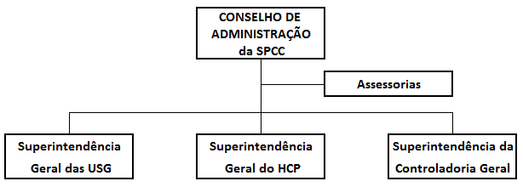
1. BREVE APRESENTAÇÃO DA CONTROLADORIA
O Papel da Controladoria
Colaborar na análise dos Controles Internos para a eficácia das aplicações dos recursos materiais e humanos, com ênfase na orientação preventiva e com o objetivo de contribuir com a sustentabilidade das unidades da SPCC;
Atuar de forma integrada à Gestão no aprimoramento e no acompanhamento dos controles Contábeis, Financeiros, Administrativos, Sistêmicos e Operacionais;
Identificar necessidades de melhorias, propor normas e procedimentos de controle;
Acompanhamento das melhorias e dos resultados.

Slide 4
2. A MISSÃO DA SPCC
(Art. 4º do Novo Estatuto de 17/agosto/2017)
Promover, prioritariamente, ações de saúde em oncologia por meio do Hospital de Câncer de Pernambuco, podendo também atuar em outras áreas da medicina por meio das Unidades sob Gestão.
A SPCC atuará com ênfase nas seguintes ações:
I - prestar serviços assistenciais às pessoas portadoras de câncer e com outras enfermidades, de forma humanizada, através de hospitalização, realização de exames, diagnósticos e tratamento ambulatorial, observando o princípio da universalidade do atendimento;
II - promover campanhas de educação e conscientização destinadas a esclarecer o público sobre o câncer, seus fatores de risco e suas formas de prevenção, bem como sobre outras enfermidades;
III - promover o ensino e a formação de profissionais de saúde na área de oncologia, bem como em outras áreas de saúde;
IV - promover a pesquisa clínica como fonte de desenvolvimento tecnológico e de aperfeiçoamento científico, com o objetivo de estimular a melhoria da assistência e do ensino;

Slide 5
2. A MISSÃO DA SPCC
Missão da SPCC (Art. 4º do Novo Estatuto - continução)
V - promover programas de residência médica e em outras áreas de saúde, bem como pósgraduação;
VI - firmar e manter termos de cooperação e convênios com entidades públicas ou privadas, nacionais ou estrangeiras, nas áreas de ensino, pesquisa e assistência, para desenvolver projetos tecnológicos e de aperfeiçoamento de profissionais de saúde, que executem atividades relacionadas com diagnóstico, tratamento, ensino e pesquisa em oncologia e outras áreas de saúde, bem como gestão hospitalar;
VII - manter centros de estudos visando a melhorar a educação continuada e as boas práticas de assistência, ensino e pesquisa em oncologia e outras áreas de saúde, bem como gestão hospitalar;
VIII - estimular a prestação dos serviços de assistência médico-hospitalar; e
IX - adotar práticas de gestão sustentável do ponto de vista socioeconômico e ambiental.
SUSTENTABILIDADE

Slide 6
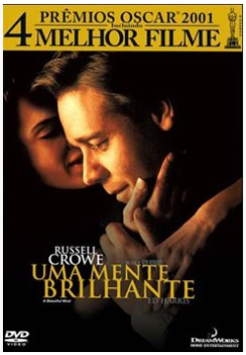
2. Como Alcançar a Sustentabilidade
Teoria de Adam Smith
Teoria de John Nash
Área A
Área A
Área B
Área F
Área B
Área F
Área C
Área E
Área C
Área E
Área D
Área D
O Melhor Resultado se alcança quando todos fazem o melhor para si.
O MELHOR RESULTADO se alcança quando todos fazem o melhor para si e PARA O GRUPO.

Slide 7
3. ATUAÇÃO DA CONTROLADORIA (Alguns Trabalhos)
Analisar, Propor Melhorias e Acompanhamento dos Controles Internos:
Recursos Humanos / Departamento Pessoal
Contratos de Prestação de Serviços
Acompanhamento do Fluxo Financeiro das Unidades
Suprimento (Compras e Estoques)
Procedimentos Cirúrgicos X Produtividade X Faturamento
Recuperação de Créditos
Procedimentos de Quimioterapia X Faturamento
Apoio à Gestão
Desenvolvimento dos Manuais de Normas e Procedimentos (RH, Compras, Contratação de Serviços, Estoque e Financeiro)
Participação na Elaboração do Orçamento Financeiro de 2018
Participação no Planejamento Estratégico do HCP

Slide 8
4. VISITA ÀS UNIDADES (UPAEs Arruda/Arcoverde/Belo Jardim)
Estrutura Física
Organização Funcional
Padrão de Conservação
Regulação
POP - Procedimento Operacional Padrão
Departamento Pessoal
Contratos de Prestação de Serviços

